Slide 1
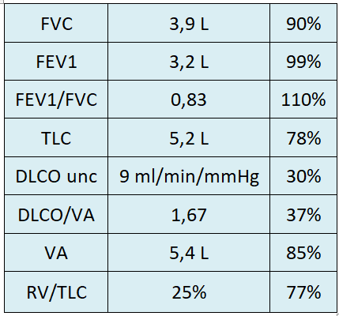
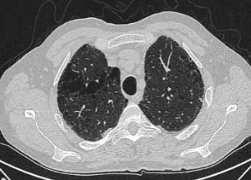
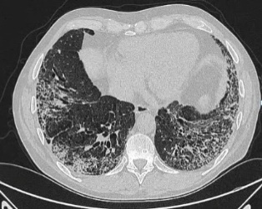
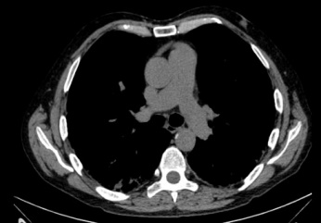
Programa de Hipertensión Pulmonar y Consultorio Multidisciplinario Colágeno-EPID Centro Universitario de Neumonología UBA Unidad de Neumotisiología Hospital «Dr. J. M. Ramos Mejía»
P 096
SÍNDROME DE COMBINACIÓN FIBROSIS ENFISEMA PULMONAR CON HIPERTENSIÓN PULMONAR SEVERA Y SINDROME ANTISINTETASA: UNA COMBINACIÓN DE MAL PRONÓSTICO
Autores: Flores Maldonado Verónica; Szwarstein Pablo; Kaplan Paula; Montoya
Sandra Fabiana; D’Amelio Nicolás; Iriarte Vasquez Javier; Kerzberg Eduardo
El Sd. CFEP es una entidad infrecuente cuya prevalencia en pacientes con FPI es cerca del 8%.Se identifica por el hallazgo tomográfico de reticulación con predominio basal y periférico, panalización y presencia simultánea de enfisema en lóbulos superiores. Frecuente asociación con SSc y AR. Casi 50% de los casos se asocian con el desarrollo de HP
MC: Paciente masculino 63 años, primera consulta 10/23. Derivado al Programa HP desde Consultorio Multidisciplinario Colágeno-EPID por PSAP elevada en ecocardiograma TT.
AP: Ex Tbq 40 paq/año, HTA (valsartán 80 mg/día), Fenómeno de Raynaud trifásico desde 2020
Disnea de 3 años de evolución aprox. hasta CF 3 actual, mialgias desde 2020 en cinturas y musculatura proximal, sin debilidad muscular
EF:TA 146/95 FC 75 lpm, Sat 0,21 92% Peso 84.5 kg Talla 182cm. Disnea mMRC 3
rales crepitantes bibasales tipo velcro, arrítmico, IY 1/3 RHY+ ,leve cianosis subungueal
LAB : Dentro de parámetros normales. Serologías: Negativas
Colagenograma: FAN 1/80 nuclear moteado, Ac Anti SSA-RO >200, Anti-RO 52 +129, AntiPL12 +36
ECG: Extrasistolia V, duplas, tripletas y en episodios de TV no sostenida. Signos de sobrecarga de AD y VD
EcoTT: AD levemente dilatada área 20 cm2 Movimiento paradojal del SIV 2ario a sobrecarga de cámaras derechas. Disfunción diastólica leve E/e´6 VD moderadamente dilatado, base 55 tercio medio 47 con deterioro severo de la función sistólica. TAPSE 16 mm FAC 29% PSAP estimada 110 mmHg. VRT 4,9 m/seg. TAPSE/PSAP 0,14
Centellograma: se descartan trombos crónicos en AP
Espirometría y DLCO (Plet) sin prueba post BD:
TM6M: (0,21) Desaturación significativa hasta 77% al minuto 6 con
BORG 5 y 249.6 mts recorridos. FC final 64 lpm, al 7º min 63 lpm
Tratamiento: Sildenafil 75 mg/d, Treprostinil 9 inhalaciones c/6 hrs (216 mcg/día), Furosemida 40 mg/día trisemanal y a regular, Amiodarona 200 mg/d, Bisoprolol 2,5 mg/d, Micofenolato 2-3 gr/día, OCD a 3 L/m, AKM, AKR. (sin valsartán por hipotensión). Paciente en lista de espera para Tx bipulmonar
CONCLUSIÓN: Se presenta este caso porque si bien la asociación entre miopatías autoinmunes y compromiso intersticial pulmonar es muy frecuente, no lo es la asociación de las mismas con el síndrome CFEP e HP severa como complicación y conlleva muy mal pronóstico

